Slide 1
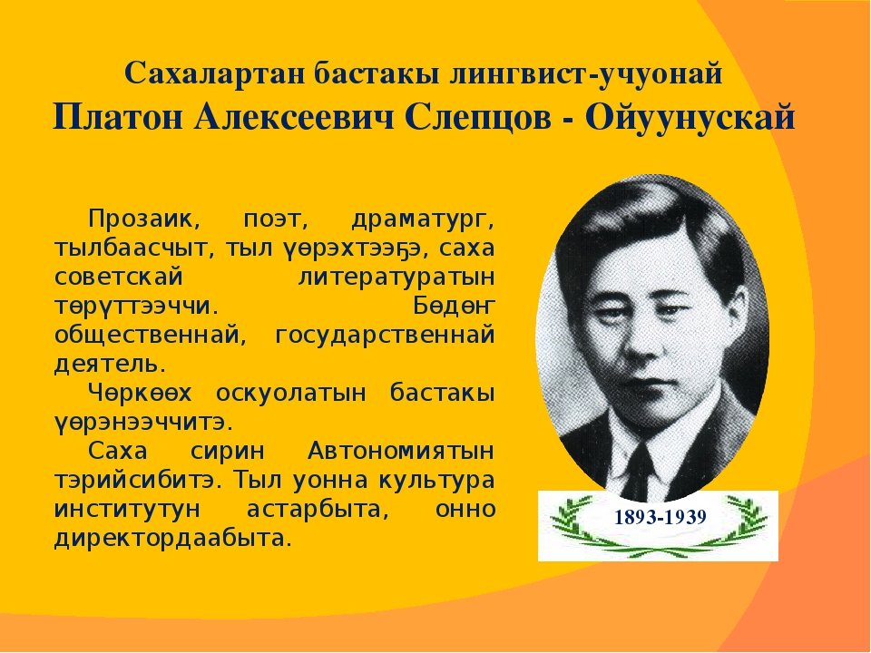

Slide 2
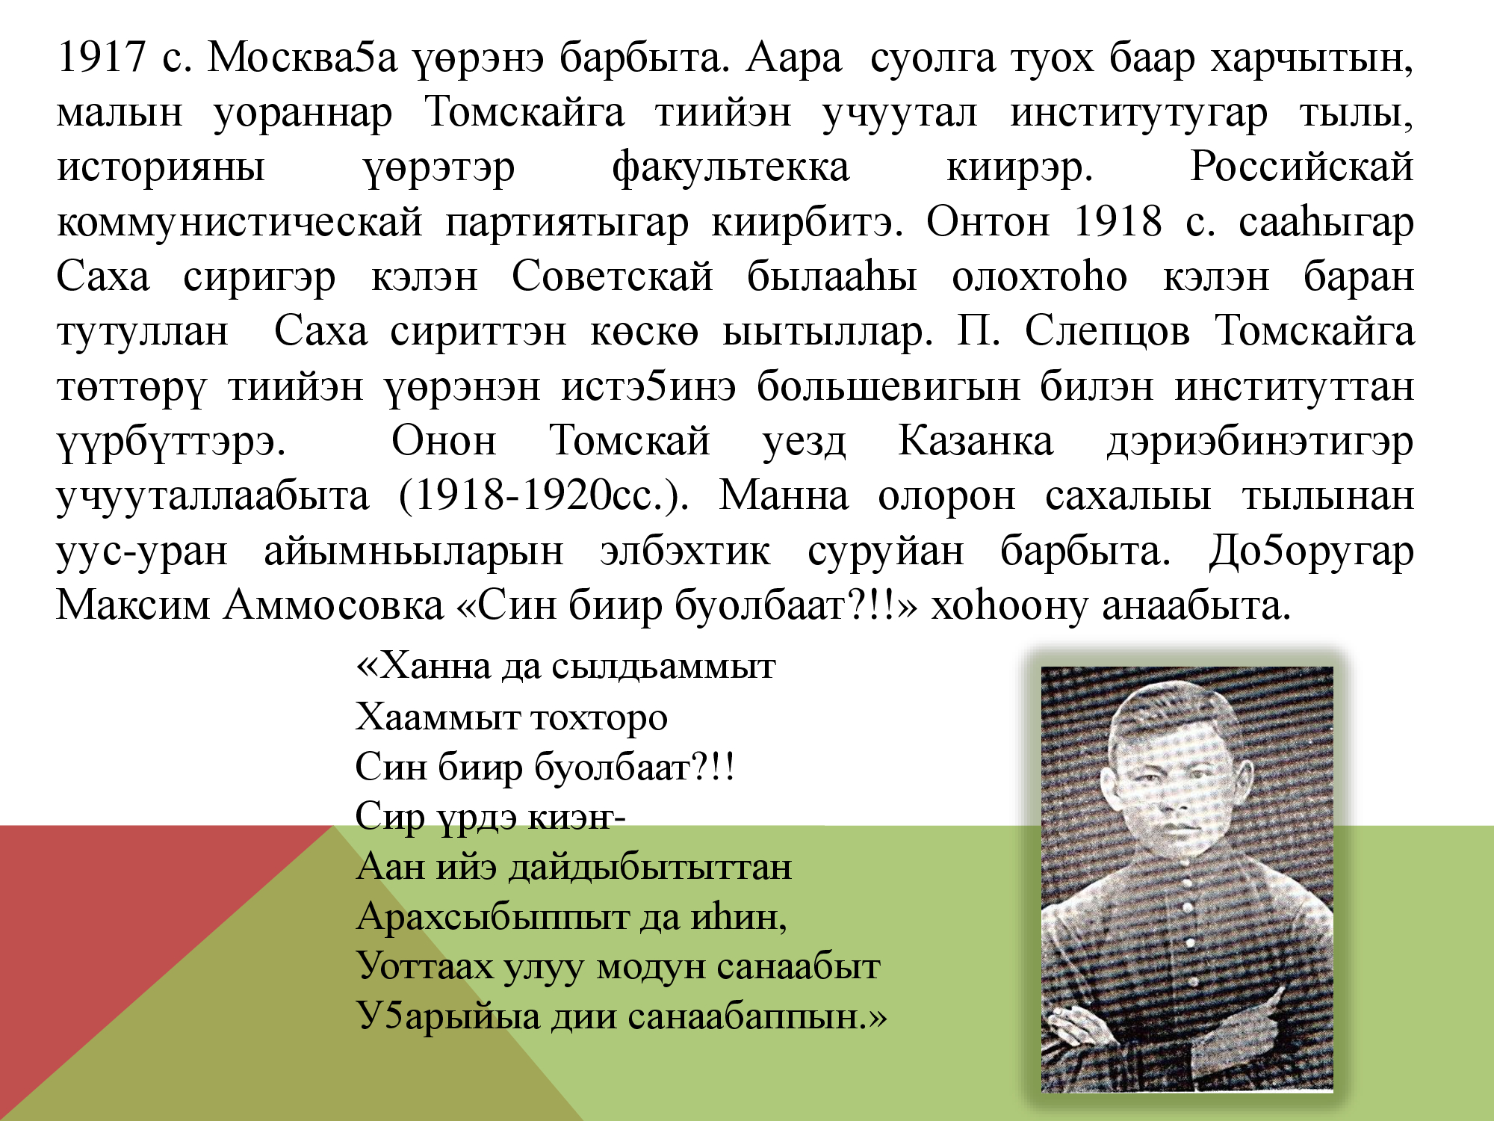

Slide 3
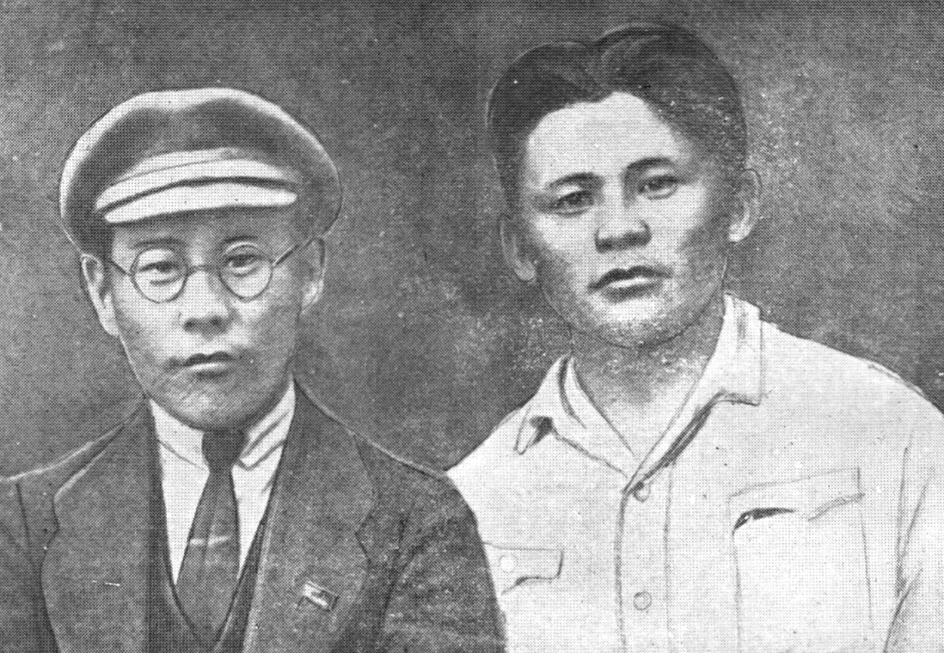
Былатыан Ойуунускай доҕоро Максим Аммосов.

Slide 4
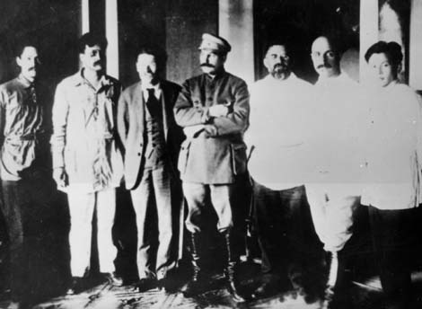
Ахсынньы 22 күнүгэр 1897 с. Нам улууһун Хатырык нэһилиэгэр Анастасия Леонтьевна уонна Кир Васильевич Аммосовтар дьиэ кэргэннэригэр төрөөбүт. Дьоно быстар дьадаҥы буолан түөрт сааһыттан таайыгар (убайыгар, абаҕатыгар?) Д. М. Аммосовка иитиллибит. Дьокуускайдааҕы куорат училищетын, Дьокуускайдааҕы учуутал семинариятын, Москватааҕы Кыһыл профессура Институтун бүтэрбитэ
Аммосов (уҥаттан бастакы) Сталинныын уонна кини соратниктарын кытта түспүт хаартыската

Slide 5
Аммосов, Максим Кирович (22.12.1897—28.07.1938) — сэбиэскэй государственнай уонна партийнай үлэһит, Сибииргэ Сэбиэскэй былааһы олохтуур иһин охсуһуу кыттыылааҕа. М. К. Аммосов П. А. Ойуунускайдыын и И. Н. Бараховтыын, 1922 сыл муус устарыгар Саха АССР тэрийсибит киһинэн буолар. 1937 с. ЦК ВКП(б) Киин кэмитиэтин ыйыытынан М. К. Аммосов Киргизия киин куоратыгар Фрунзеҕа, Киргизия обкомун VIII пленума буола турдаҕына, тиийэр. Кулун тутар 22 күнүгэр обком бастакы сэкиритээринэн талыллар. Бу күннэргэ V Суһал бүтүн киргиистэр Сэбиэттэрин сийиэһэ түмүктэнэр. Бу сийиэскэ Максим Кирович салалтатынан Киргизскай ССР Конституцията ылыллар. Онон Аммосов Киргизия судаарыстыбалаах буолуутугар сүдү улахан суолталаах киһинэн ааҕыллар. 1937 сыл от ыйыгар Киргизия хомуньуус баартыйатын I сийиэһигэр М. К. Аммосов I Киин Кэмитиэт бастакы сэкиритээринэн талыллыбыта.
М. К. Аммосов аатын Саха государственнай университета сүгэр (1990 сылтан).

Slide 6
Аммосов М. К. үлэлээбит сирдэрэ:
1918 с. от ыйа — атырдьах ыйа — Рабочайдар депутааттарын Сэбиэтин чилиэнэ уонна сэкиритээрэ, үөрэх комиссара;
атырдьах ыйа 1918 с. — кулун тутар 1920 с. — Сибииргэ ссылкаҕа сылдьыбыт. Томскайга, Иркутскскайга, Челябинскайга подпольнай үлэҕэ сылдьыбыт;
кулун тутар 1920 с. — олунньу 1921 с. — Саха Сиригэр сэбиэскэй былаас олохтонуутугар Сибревком боломуочунайа, Саха Сирин оргбюротун бэрэссэдээтэлэ;
олунньу 1921 с. — алтынньы 1921 с. — Саха Сирин губревкомын бэрэссэдээтэлэ;
алтынньы 1921 с. — бэс ыйа 1922 с. — РКП(б) губбюротун Саха сиэксийэтин сэбиэдиссэйэ, автономия туһунан туруорса Москваҕа командировкаҕа ыытыллыбыт;
бэс ыйа 1922 с. — кулун тутар 1923 с. — Саха облбюротун секретара, ОК РКП(б) секретара;
кулун тутар 1923 с. — алтынньы 1923 с. — Саха АССР атыыга уонна промышленноска народнай комиссара;

Slide 7
алтынньы 1923 г. — от ыйа 1925 с. — Москваҕа ВЦИК-ка Саха АССР бэрэстэбиитэлэ;
от ыйа 1925 с. — атырдьах ыйа 1928 с. — Саха АССР народнай комиссардарын Сэбиэтин бэрэссэдээтэлэ;
атырдьах ыйа 1928 с. — балаҕан ыйа 1930 с. — ЦК ВКП(б) эппиэттээх инструктора;
балаҕан ыйа 1930 с. — олунньу 1932 с. — Институт Красной профессуры истээччитэ;
олунньу 1932 с. — олунньу 1934 с. — Арҕаа-Казахстаан обкомун бастакы сэкиритээрэ;
олунньу 1934 с. — олунньу 1937 с. — Караганда уонна Хотугу-Казахстаан обкомнарын сэкиритээрэ;
кулун тутар 1937 с. — бэс ыйа 1937 с. — Фрунзе горкомун бастакы сэкиритээрэ;
ыам ыйа 1937 с. — сэтинньи 1937 с. — Киргизия ЦК-тын бастакы сэкиритээрэ.
М. К. Аммосов 1937 с. репрессияламмыта. Сэтинньи 1937 сыл 16 күнүгэр Фрунзе куоракка сымыйа буруйдааһын түмүгэр хаайыллыбыта. 1938 сыл от ыйын 28 күнүгэр Москва куоракка ытыллыбыта.
Кулун тутар 28 күнүгэр 1956 с. реабилитацияламмыта.

Slide 8
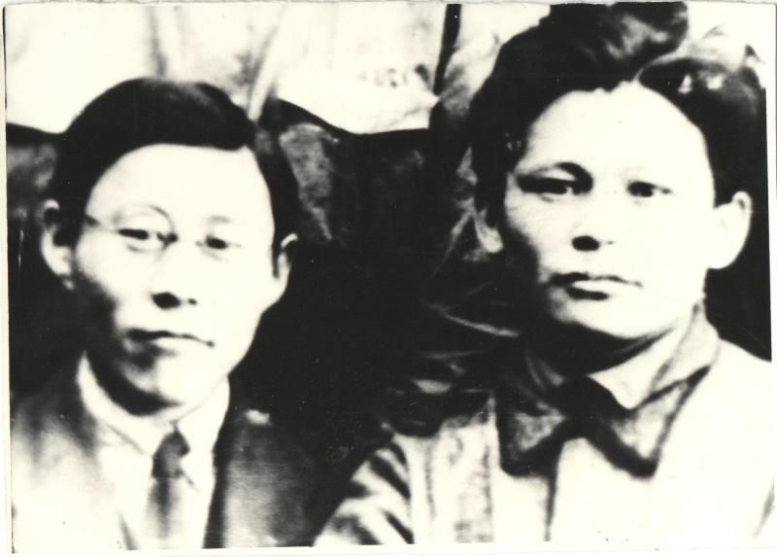

Slide 9
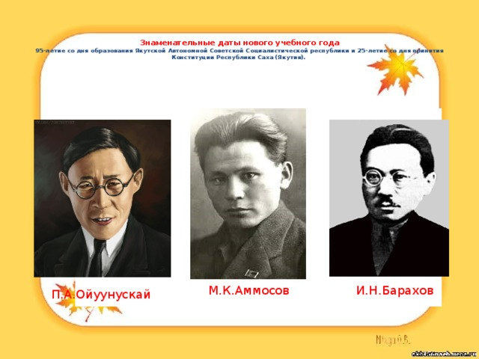

Slide 10
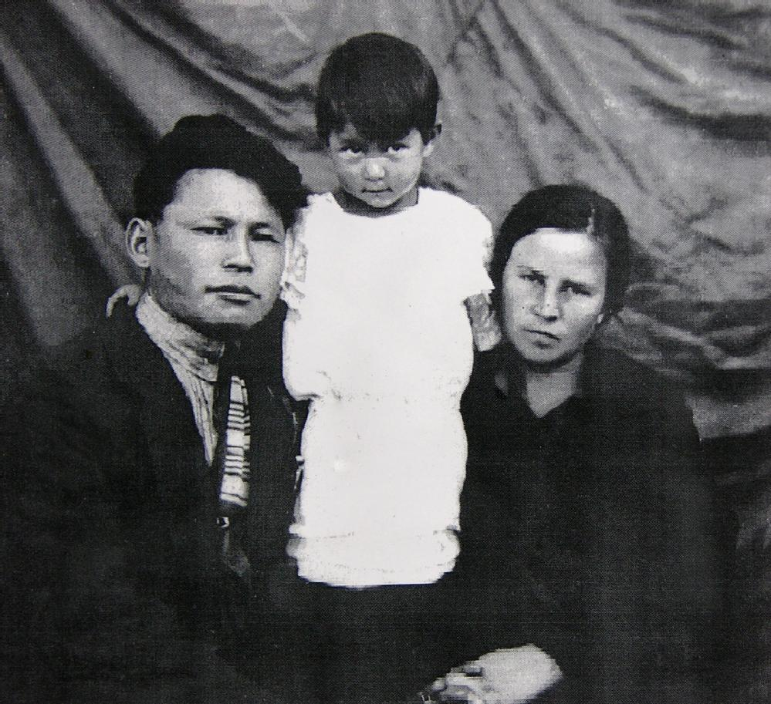

Slide 11
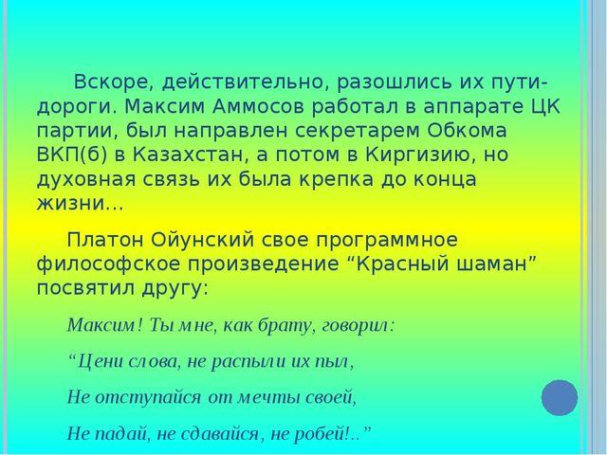

Кривошапкина Валентина Семеновна
ГБПОУ «ХОК»
им.Н.Е. Мординова-Амма Аччыгыйа

Slide 12
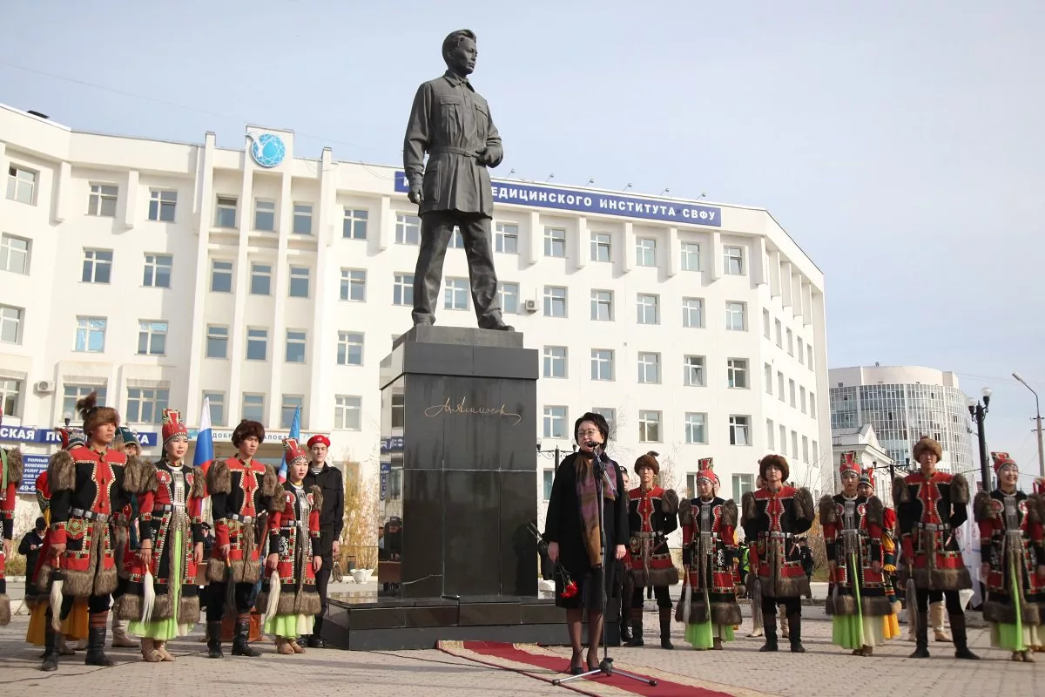
М. К. Аммосов аатын Саха государственнай университета сүгэр (1990 сылтан).

